Slide 1

Centres d’évaluation et de traitement de la douleur pédiatrique Nouvelle Aquitaine
Journée du REHSO
Vendredi 14 juin 2024
« Les parcours de soins de l’enfant/adolescent(e) en situation de douleur chronique
Dr Sylvie Berciaud
CETD pédiatrique CHU de Bordeaux
Service douleur et médecine intégrative

Slide 2
Labellisation 2023
labellisation centre pédiatrique pour la SDC de Poitiers
Labellisation centre pédiatrique pour la SDC de Limoges
Labellisation centre pédiatrique pour la SDC de Bordeaux

Slide 3
SDC pédiatrique Nouvelle Aquitaine en 2023 : financement ARS
SDC Poitiers
  0,5 ETP médical
  1 ETP non médical
  0,25 ETP assistant médico administratif
SDC Limoges
  0,5 ETP médical
  1 ETP non médical
  0,25 ETP assistant médico administratif
SDC Bordeaux
  1 ETP médical
  2 ETP non médical
  0,5 ETP assistant médico administratif

Slide 4
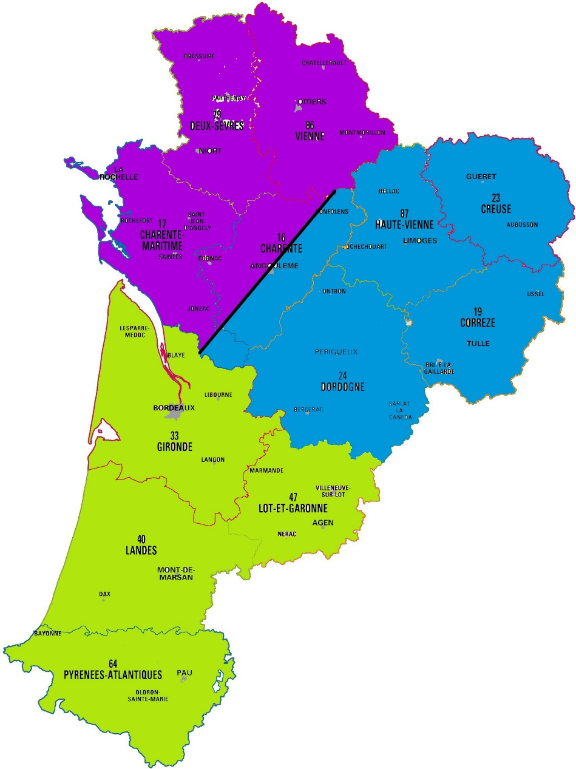
Sectorisation SDCp
Nouvelle Aquitaine
CETDp Poitiers
CETDp Limoges
CETDp Bordeaux

Slide 5
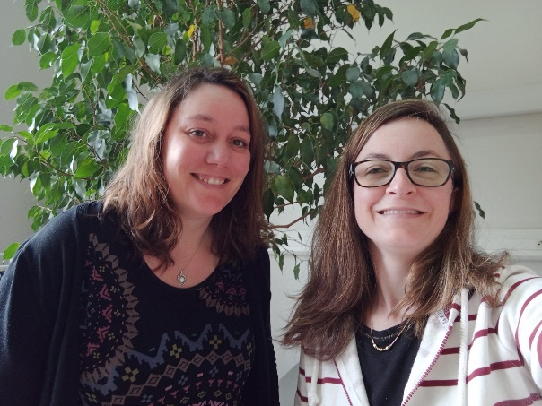
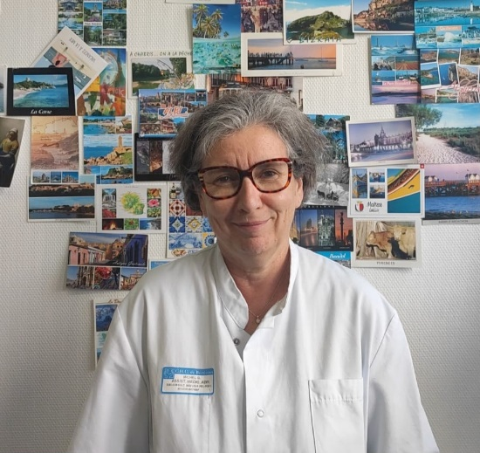
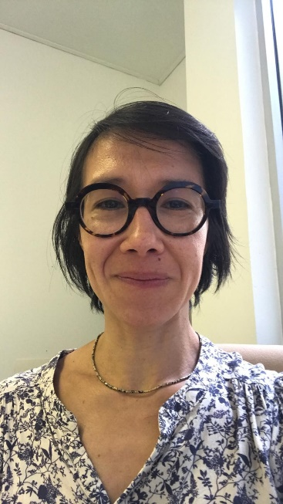
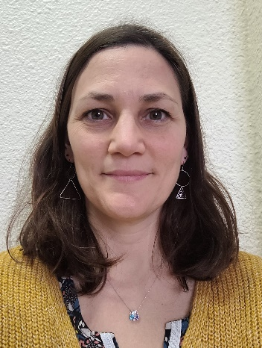
CETDp CHU de Bordeaux
Une équipe pluri professionnelle
  1 ETP PDE: Mme H. CAPDUPUY
  1 ETP psychologue Mme A. RAYNAUD
  0,75 ETP AMA : Mme G. MICHEL
  1,2 ETP médical :
    Dr A. TIPHAINE
    Dr S. BERCIAUD

Slide 6
CETDp CHU de Bordeaux
Accueil des enfants jusqu’à 18 ans qui présentent des douleurs chroniques quelle qu'en soit l’origine
Adressé par médecin de ville, hospitalier, structure, médecin ou infirmière scolaire
Envoie d’un questionnaire à retourner avec un courrier de synthèse
Délais première fois : environ 2 mois
En 2023 :
  File active 343 patients
  204 HDJ
  561 consultation médicales externes
  379 consultation PDE dont 99 TENS
  382 consultation psychologue

Slide 7
CETDp CHU de Bordeaux
Prise en soins en HDJ
  Évaluation pluri professionnelle
  Pose de patch de capsaïcine
  Recherche cliniques (anti-CGRP)
  Éducation thérapeutique
Prise en soins en consultation
  Infirmière puéricultrice (suivi, TENS, réflexologie)
  Psychologue (suivi, hypnose, prise en charge famille)
  Médicale (suivi, hypnose)

Slide 8
CETDp CHU de Bordeaux
Programme d’éducation thérapeutique
Réunion de synthèse pluri professionnelle (RSP) : après chaque première fois
Réunion de concertation pluri professionnelle (RCP) :
  cas complexe
  de transition avec les centres adultes
  régionale

Slide 9
Création d’une RCP douleur chronique pédiatrique Nouvelle Aquitaine
Ouverte à toutes les SDC de Nouvelle Aquitaine
Discussion pour l’ouvrir aux services de pédiatrie de Nouvelle Aquitaine
Présentation de dossier d’enfant de la naissance à 18ans quelque soit le type de douleur
Envoyer en amont une fiche résumé à centre.douleur.pedia@chu-bordeaux.fr
Dates arrêtées pour l’année :
  Vendredi 18 octobre 2024 de 14h30-16h30
  Lundi 16 décembre 2024 de 14h30 à 16h30

Slide 10
Enfants adressés en SMR en 2023
Proposé 19 fois
12 ont acceptés
  8 à Montpribat
  2 à Bordeaux
  1 au Centre de réadaptation d’Oléron

Slide 11
Merci de votre attention

